Slide 1
KÍNH CHÀO QUÝ THẦY CÔ

Slide 2

Mỗi loài hoa đều có vẻ đẹp riêng của nó nhưng nếu yêu thích hoa thì chúng ta sẽ thấy hoa không chỉ đẹp mà còn có hương thơm, có ý nghĩa riêng. Nó là món quà mà thiên nhiên ban tặng cho con người. Hôm nay, chúng ta cùng tìm hiểu “ý nghĩa đưa đường” của các loài hoa để thấy “thế giới thiên nhiên” thật gần gũi và thân thuộc với con người qua văn bản Vừa nhắm mắt, vừa mở cửa sổ!

Slide 3
ĐỌC KẾT NỐI CHỦ ĐIỂM
VỪA NHẮM MẮT, VỪA MỞ CỬA SỔ

Slide 4
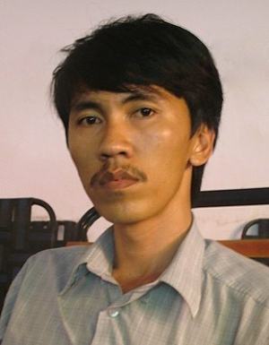
Tác giả Nguyễn Ngọc Thuần
 Qua việc tìm hiểu tài liệu và chuẩn bị bài, em hãy cho biết những điều em biết về tác giả Nguyễn Ngọc Thuần và nét riêng trong sáng tác của nhà văn này?

Slide 5
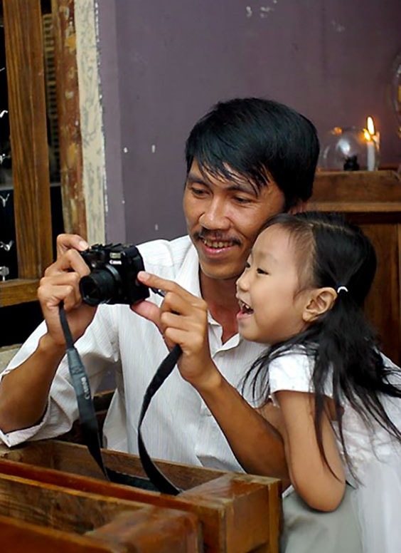
Sinh năm 1972 quê ở Bình Thuận.
Là một nhà văn trẻ đầy triển vọng ở thể loại văn xuôi đương đại, là thành viên của Hội nhà văn Việt Nam.
Tác phẩm của Nguyễn Ngọc Thuần được sáng tác bằng cái nhìn hồn nhiên của trẻ thơ, những phát hiện ngộ nghĩnh nhưng có sức gợi lớn. Qua ngòi bút của Nguyễn Ngọc Thuần, thế giới quen thuộc bỗng hiện lên mới mẻ, tinh khôi.
Những trang viết cho thiếu nhi của ông trong trẻo, thân thương, tươi sáng, ấm áp và đầy chất thơ.
Tác giả
Nguyễn Ngọc Thuần

Slide 6

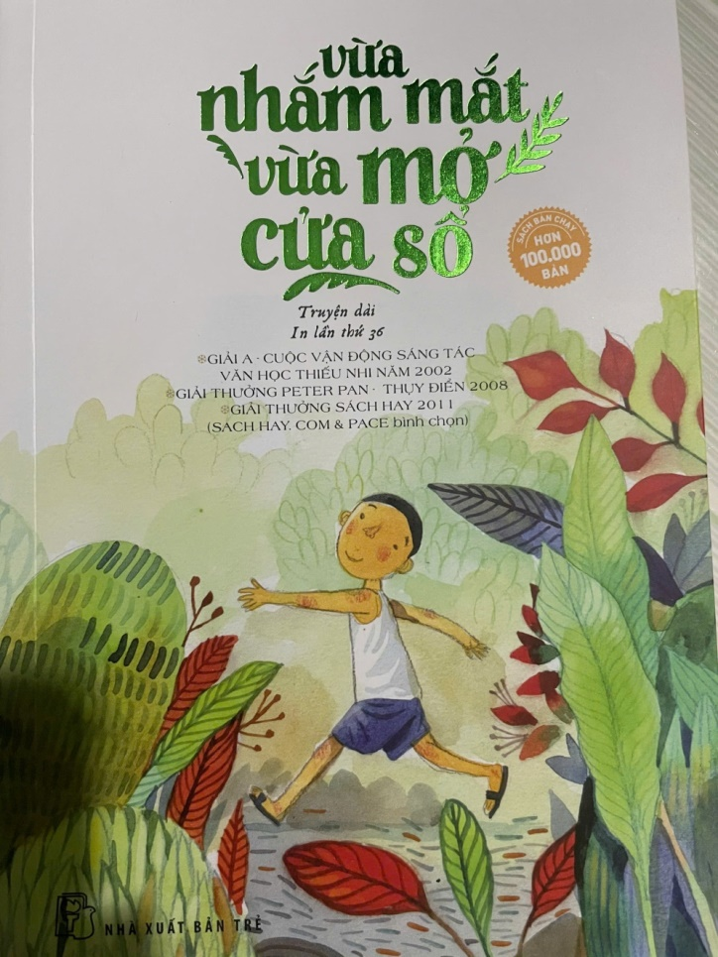
Một số tác phẩm của Nguyễn Ngọc Thuần
Vừa nhắm mắt vừa mở cửa sổ, NXB Trẻ 2000, giải nhất cuộc thi Văn học Thiếu nhi lần III, giải Peter Pan (giải thưởng của Thụy Điển dành cho tác phẩm thiếu nhi hay nhất).

Slide 7


Một số tác phẩm của Nguyễn Ngọc Thuần
Một thiên nằm mộng, NXB Kim Đồng 2002, giải A cuộc vận động sáng tác Thiếu nhi 2003

Slide 8

Một số tác phẩm của Nguyễn Ngọc Thuần
Trên đồi cao chăn bầy thiên sứ, giải B (không có giải A), sáng tác văn học dành cho Tuổi trẻ (NXB Thanh niên và báo Văn nghệ).

Slide 9

Tác phẩm
- Đoạn trích rút ra từ tập truyện: Vừa nhắm mắt vừa mở cửa sổ, xuất bản 2004.
- Ngôi kể: ngôi thứ nhất.
- Phương thức biểu đạt: tự sự, miêu tả kết hợp biểu cảm.

Slide 10
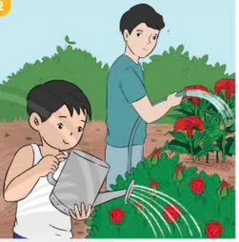
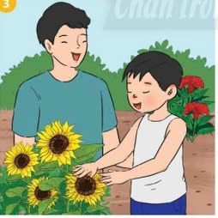
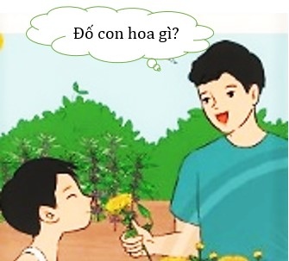
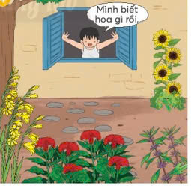
Dựa vào tranh, em hãy tóm tắt lại văn bản.

Slide 11

Văn bản có những nhân vật nào?
Nhân vật nào là nhân vật chính?

Slide 12
Nhân vật người bố:
Công việc bố làm
cùng con.
Dẫn con ra vườn hoa, làm đồ dùng cho con tưới cây cùng bố.
Đố con nhắm mắt lại, chạm vào hoa và đoán tên các loài hoa. Khen con mỗi lần con đoán đúng.

Slide 13
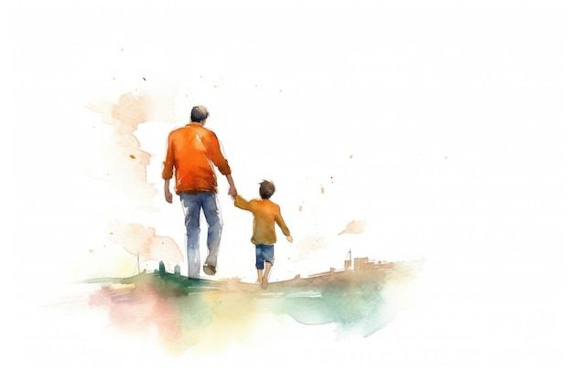
Nhân vật người bố:
Công việc bố làm
cùng con.
Cùng con chơi trò trốn tìm, đoán đồ vật một cách vui vẻ.
Cùng con nhắm mắt đoán tên các loài hoa, hướng con đến những niềm vui, giá trị của cuộc sống.

Slide 14
THẢO LUẬN NHÓM
 Thời gian: 6 phút.
 Nhiệm vụ: Thảo luận theo nhóm điền vào phiếu học tập sau:
- Nhóm 1, 2: Em có đồng tình với thái độ của người bố khi nhận món quà của Tý không? Em hiểu thế nào về câu nói của nhân vật bố: Một món quà bao giờ cũng đẹp. Khi ta nhận hay cho một món quà, ta cũng đẹp lây vì món quà đó. Qua đó, em rút ra được bài học gì về cách ứng xử trong cuộc sống?
- Nhóm 3, 4: Em cảm nhận như thế nào về tình cảm cha con trong văn bản? Thông điệp mà tác giả muốn gửi đến chúng ta qua câu văn những bông hoa chính là người đưa đường là gì?

Slide 15

THẢO LUẬN NHÓM
 Thời gian: 6 phút.
 Nhiệm vụ: Thảo luận theo nhóm điền vào phiếu học tập sau:
- Nhóm 1, 2: Em có đồng tình với thái độ của người bố khi nhận món quà của Tý không? Em hiểu thế nào về câu nói của nhân vật bố: Một món quà bao giờ cũng đẹp. Khi ta nhận hay cho một món quà, ta cũng đẹp lây vì món quà đó. Qua đó, em rút ra được bài học gì về cách ứng xử trong cuộc sống?
- Nhóm 3, 4: Em cảm nhận như thế nào về tình cảm cha con trong văn bản? Thông điệp mà tác giả muốn gửi đến chúng ta qua câu văn những bông hoa chính là người đưa đường là gì?

Slide 16
THẢO LUẬN NHÓM
 Thời gian: 6 phút.
 Nhiệm vụ: Thảo luận theo nhóm điền vào phiếu học tập sau:
- Nhóm 1, 2: Em có đồng tình với thái độ của người bố khi nhận món quà của Tý không? Em hiểu thế nào về câu nói của nhân vật bố: Một món quà bao giờ cũng đẹp. Khi ta nhận hay cho một món quà, ta cũng đẹp lây vì món quà đó. Qua đó, em rút ra được bài học gì về cách ứng xử trong cuộc sống?
- Nhóm 3, 4: Em cảm nhận như thế nào về tình cảm cha con trong văn bản? Thông điệp mà tác giả muốn gửi đến chúng ta qua câu văn những bông hoa chính là người đưa đường là gì?

Slide 17
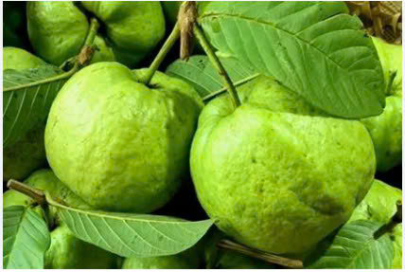
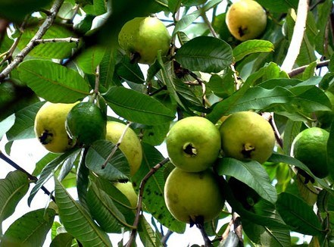
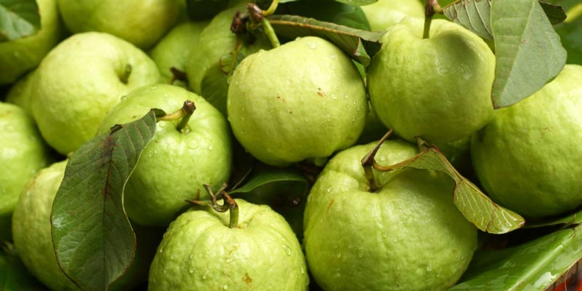
Từ cách người bố đón nhận món quà, mỗi người đều rút ra được bài học cho mình trong cách ứng xử:
Cần trân trọng, biết ơn tình cảm, tấm lòng của người khác dành cho mình. Dù thích hay không thích món quà, chúng ta cũng không nên từ chối hay khước từ người tặng bởi đó là tình cảm, tâm huyết mà họ đã dành cho chúng ta.
Thái độ của người bố trước món quà của thằng Tý

Slide 18
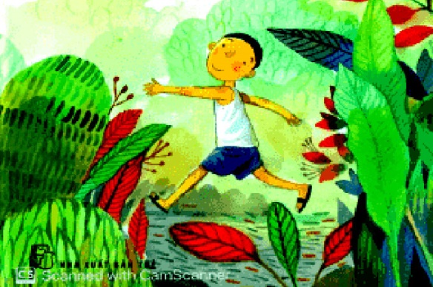
Luôn tỏ ra hào hứng, thích thú.
Cách cảm nhận của nhân vật người con trong câu chuyện đã dần dần thay đổi: ban đầu, cậu bé không thể đoán được tên loài hoa, dần dần đã thuộc tên và rồi khi nhắm mắt lại, ngửi mùi hoa cũng có thể đoán đúng tên.
Nhân vật người con

Slide 19

Bài học trải nghiệm
- Cần trân trọng, biết ơn tình cảm và món quà của người khác dành cho mình.
- Hãy cảm nhận thế giới xung quanh chúng ta bằng tất cả các giác quan, mở cánh cửa tâm hồn mình để cảm nhận yêu thương và thấu hiểu vẻ đẹp của thiên nhiên, con người.
- Biết ơn công lao sinh thành, trân trọng tình cảm gia đình.

Slide 20
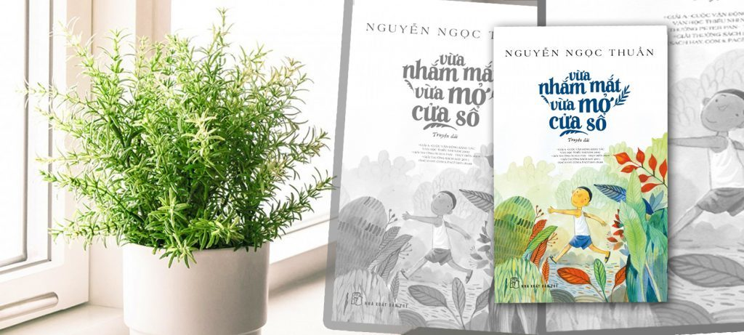
Bài học trải nghiệm

Slide 21
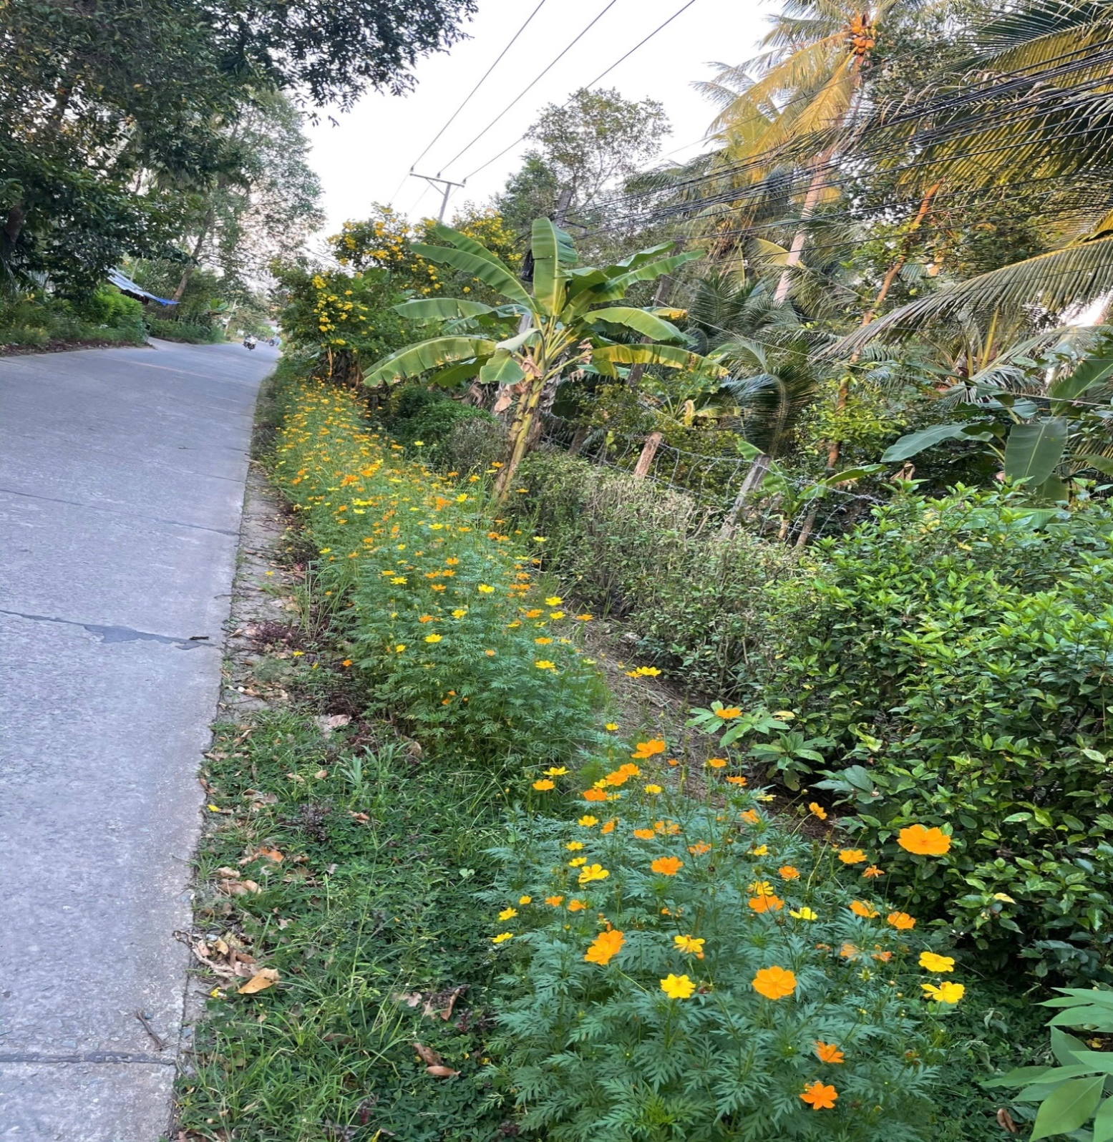

Slide 22
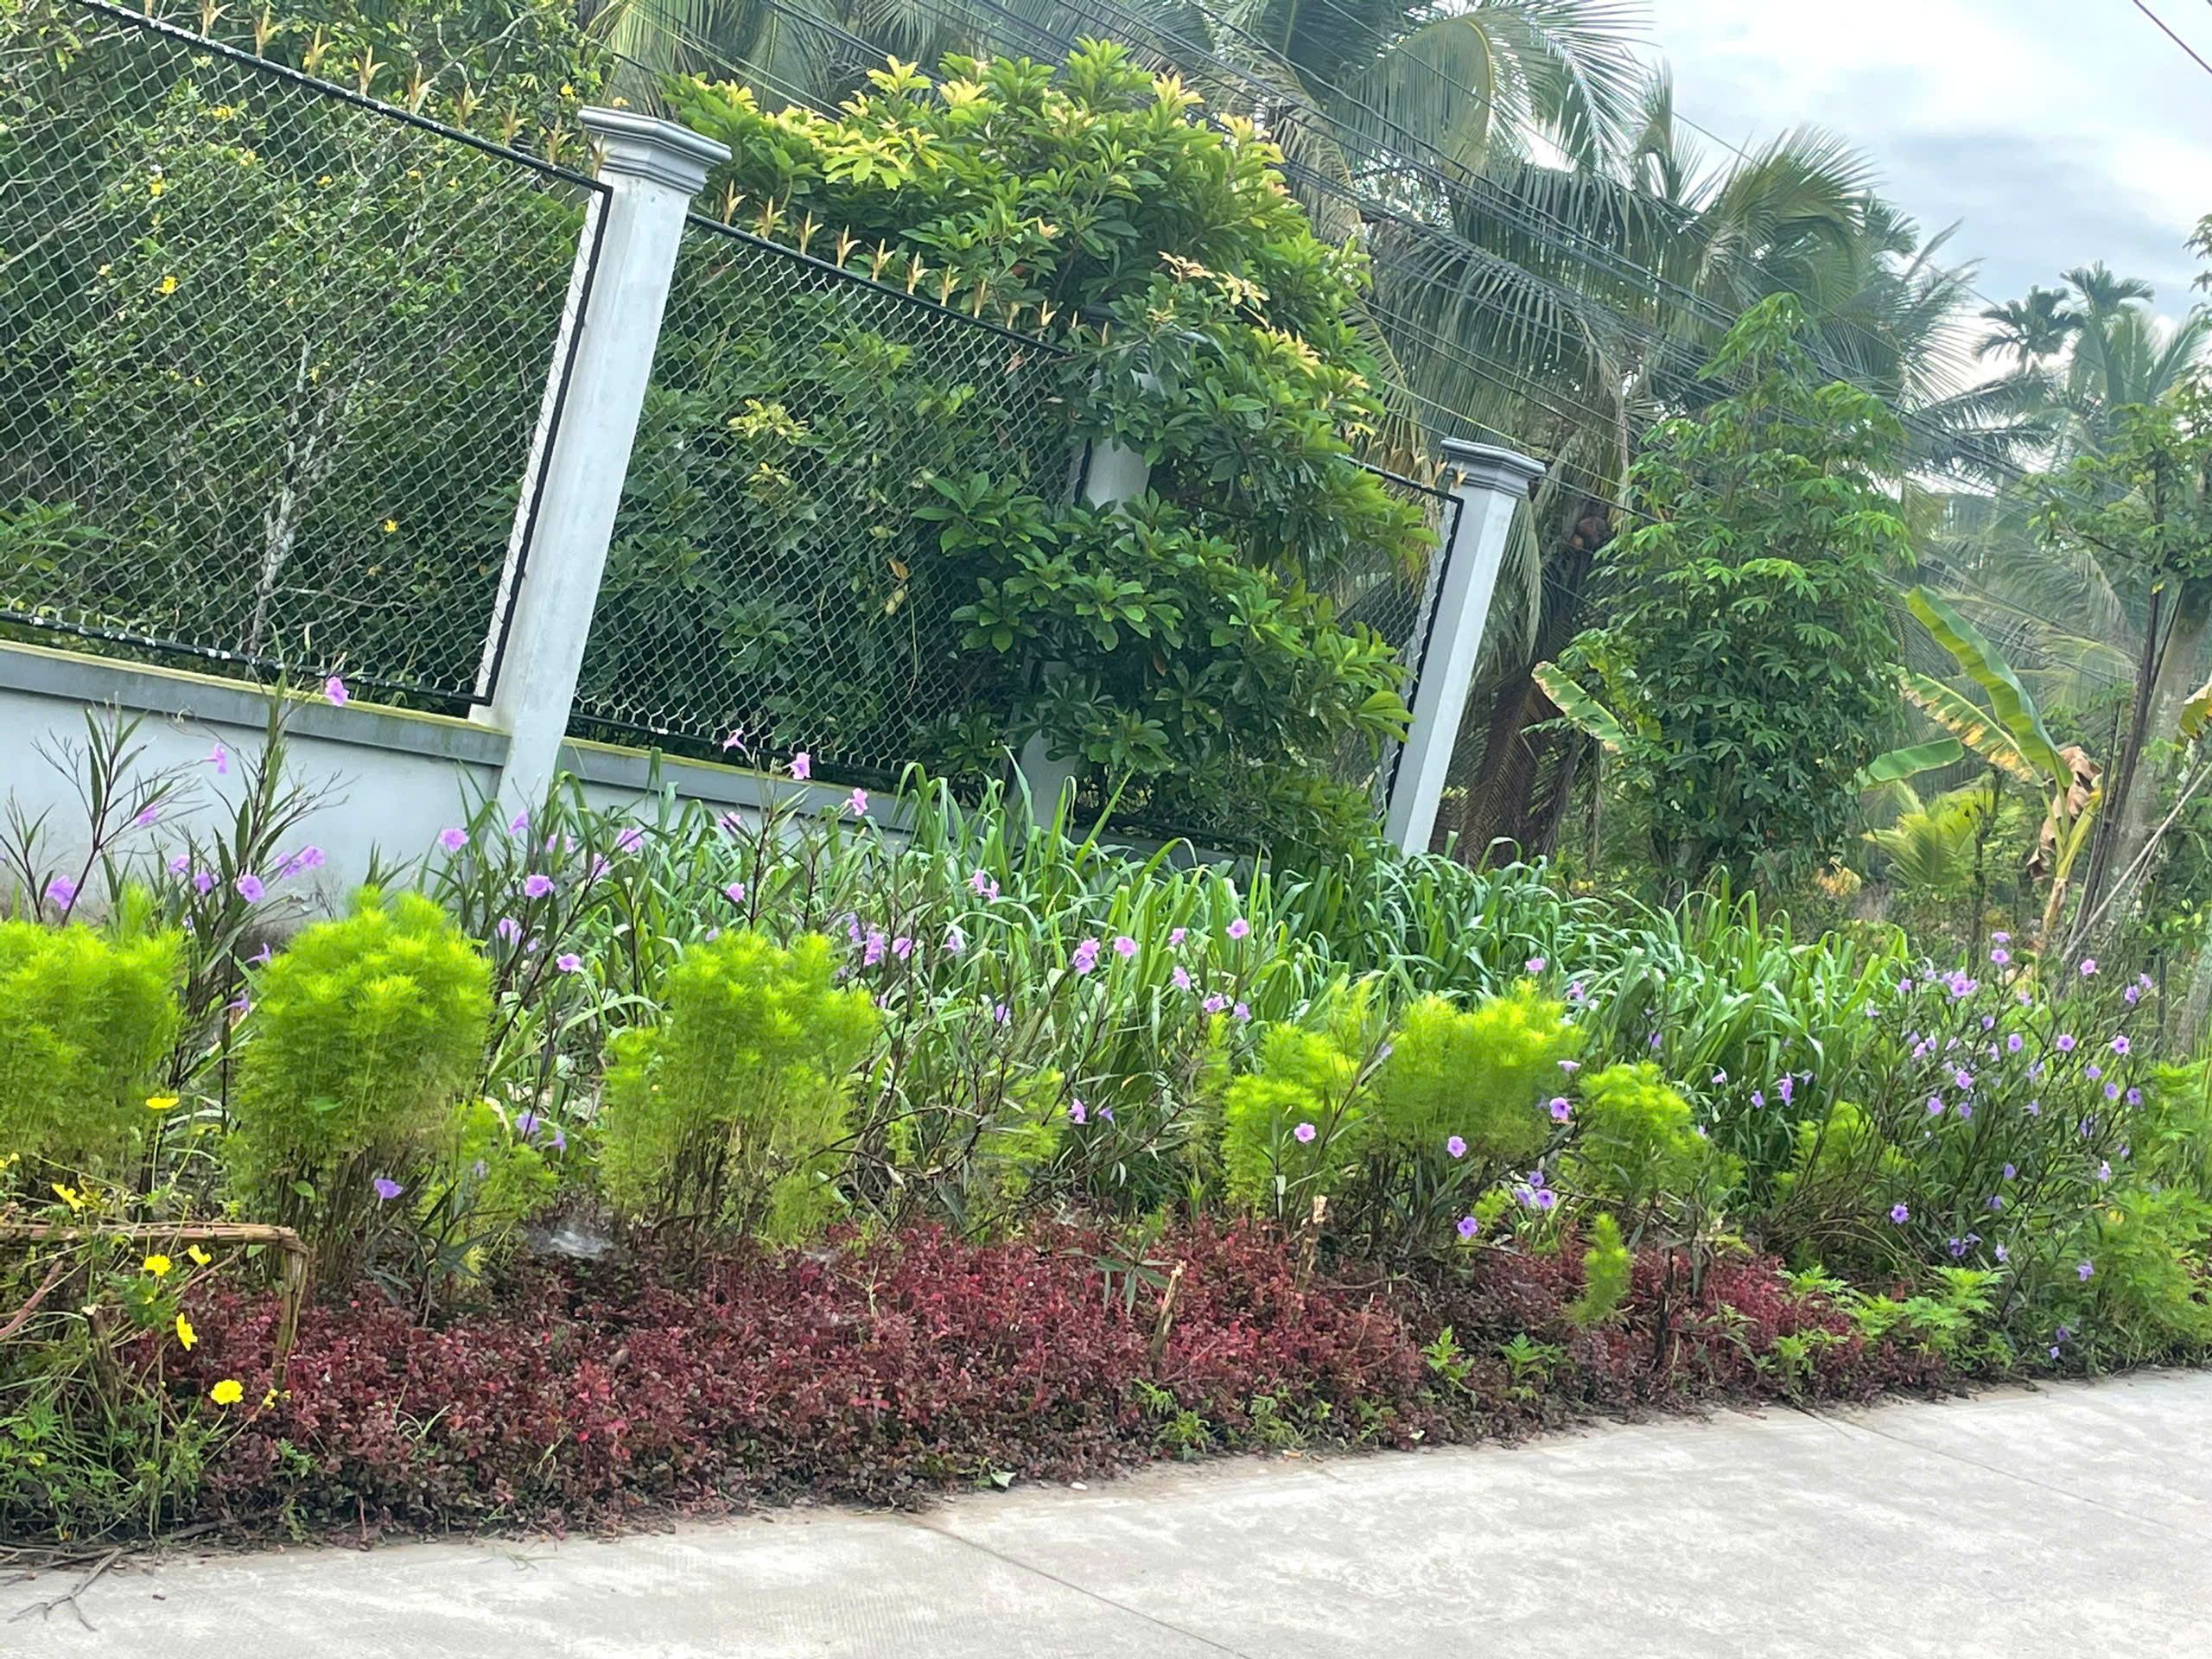

Slide 23
DẶN DÒ CHO TIẾT HỌC SAU

Slide 24


Slide 25
- Đọc trước văn bản Cô gió mất tên, chỉ ra những đặc điểm của truyện đồng thoại được thể hiện trong văn bản bằng cách hoàn thành Phiếu học tập sau
Một số yếu tố của truyện đồng thoại | Thể hiện qua VB Cô Gió mất tên
Đồng thoại thuộc thể loại văn học........... | Cô Gió mất tên................................
Nhân vật thường là.................., phản ánh sinh hoạt, đặc tính của................................. | Nhân vật trong Cô Gió mất tên là...........phản ánh...................................
Các sự việc trong truyện thường được sắp xếp theo ................. và có............... chặt chẽ với nhau. | Các sự việc trong Cô Gió mất tên là: (1)........................................................ (2)........................................................ (3)........................................................
Ngôi kể trong truyện và trong đồng thoại có thể là ....... hoặc đan xen giữa................ | Ngôi kể trong Cô Gió mất tên là:..........
Biện pháp nghệ thuật chủ yếu được sử dụng trong truyện đồng thoại là............... | Biện pháp nghệ thuật chủ yếu được sử dụng trong Cô gió mất tên là.................
- Tìm thông điệp mà tác giả gửi gắm qua văn bản.

Slide 26

CHÚC SỨC KHỎE
QUÝ THẦY CÔ

